Slide 1
ГОСУДАРСТВЕННОЕ БЮДЖЕТНОЕ ОБРАЗОВАТЕЛЬНОЕ УЧРЕЖДЕНИЕ детский сад № 2223 ЮВАО г.Москва
«Матрешки»
Подготовила
Воспитатель I квалификационной категории
Солдатникова В.Ю.

Slide 2
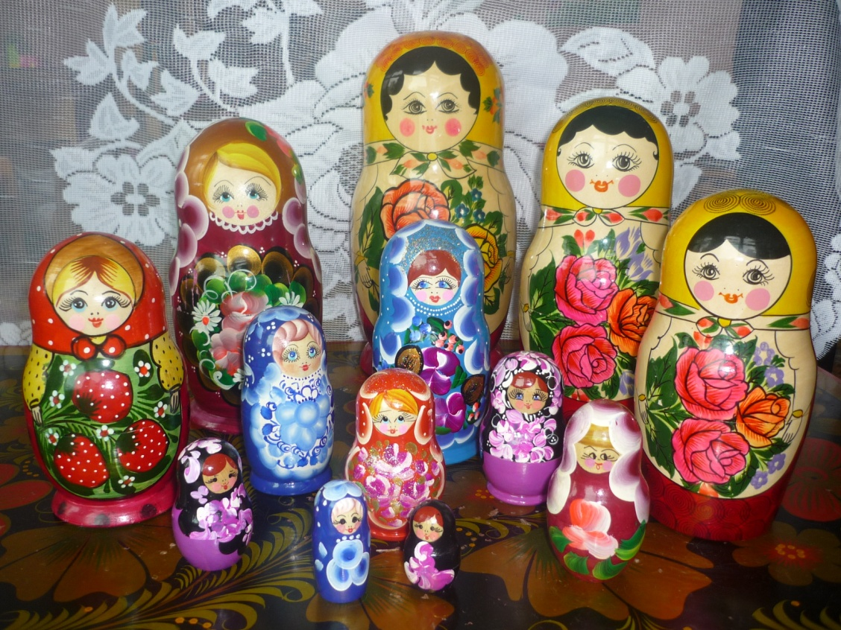
«Мы веселые матрешки»
Погляди скорее -Щечки розовеют,
Пестренький платочек, Платьице в цветочек,
Пухленькие крошки — Русские матрешки.
Чуть лишь испугаются, Все в кружок сбегаются,
Прячутся друг в дружке Шустрые подружки.

Slide 3
Воспитание гражданина и патриота, знающего и любящего свою Родину , не может быть успешно решено без глубокого познания духовного богатства своего народа, освоения народной культуры. Процесс познания и усвоения должен начинаться как можно раньше , образно говоря, с молоком матери ребенок должен впитывать культуру народа через колыбельные песни, загадки, пословицы, поговорки, сказки, произведения народного декоративного искусства. Только в этом случае народное искусство, этот незамутненный источник прекрасного, оставит в душе ребенка глубокий след, вызовет устойчивый интерес. Красота родной природу, особенности быта русского народа, его всесторонний талант, трудолюбие, оптимизм предстают перед детьми живо и непосредственно в произведениях народных мастеров.
«Место народного искусства в педагогическом процессе детского сада»

Slide 4
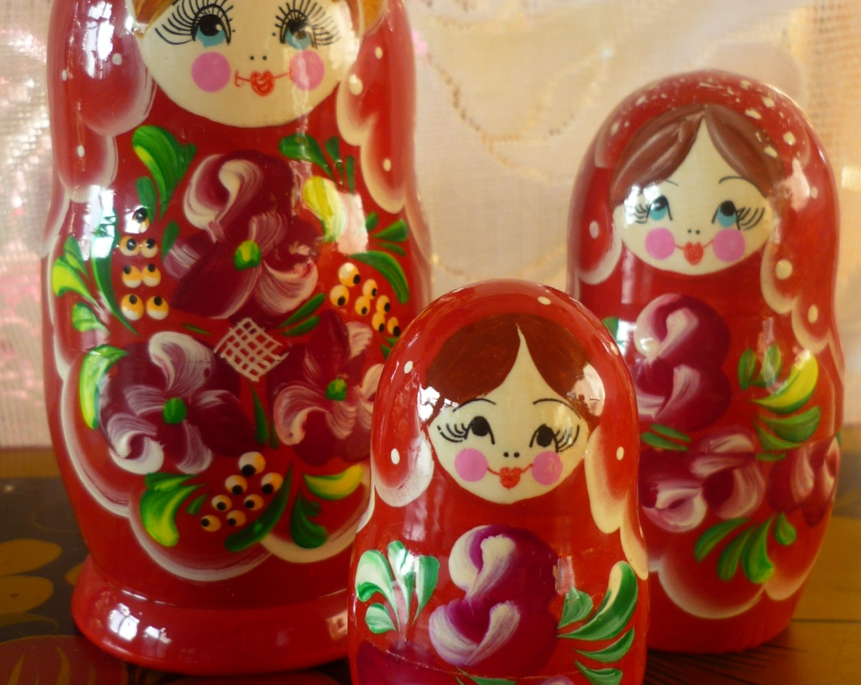
Алый шелковый платочек,
Яркий сарафан в цветочек,
Упирается рука
В деревянные бока.
А внутри секреты есть:
Может — три, а может, шесть.
Разрумянилась немножко.
Это русская матрешка.
«Русская матрешка»

Slide 5
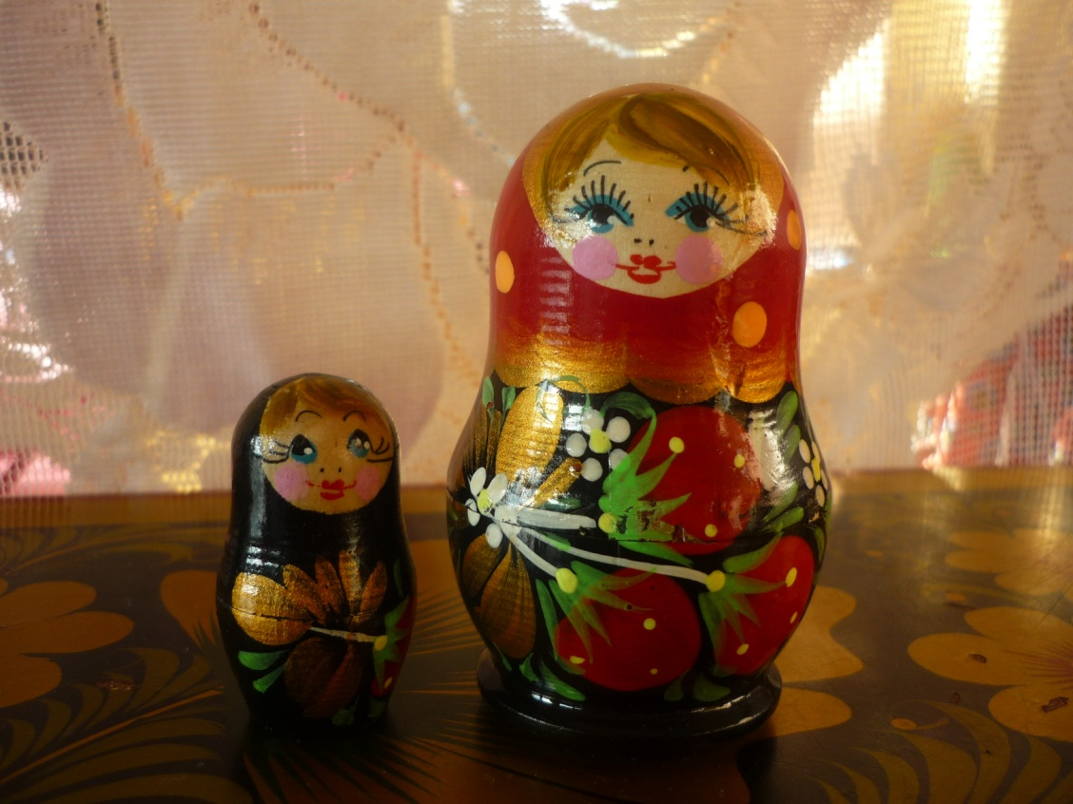
ХОХЛОМСКАЯ РОСПИСЬ-
АЛЫХ ЯГОД РОССЫПЬ.
ОТГОЛОСКИ ЛЕТА
В ЗЕЛЕНИ ТРАВЫ.
РОЩИ-ПЕРЕЛЕСКИ.
ШЕЛКОВЫЕ ВСПЛЕСКИ
СОЛНЕЧНО-МЕДОВОЙ
ЗОЛОТОЙ ЛИСТВЫ
У КРАСЫ ТОЧЕНОЙ –
САРАФАН ПАРЧОВЫЙ
ПО ВОЛНАМ УЗОРОВ
ЯХОНТЫ ГОРЯТ.
ЧТО ЗА ЧАРОДЕИ
ХОХЛОМУ ОДЕЛИ
В ЭТОТ НЕСКАЗАННЫЙ
ПРАЗДНИЧНЫЙ НАРЯД?
РОСПИСЬ ХОХЛОМСКАЯ
СЛОВНО КОЛДОВСКАЯ
В СКАЗОЧНУЮ ПЕСНЮ
ПРОСИТСЯ САМА.
И НИГДЕ НА СВЕТЕ
НЕТ ТАКИХ СОЦВЕТИЙ
ВСЕХ ЧУДЕС ЧУДЕСНЕЙ
НАША ХОХЛОМА!
«Золотая Хохлома»

Slide 6
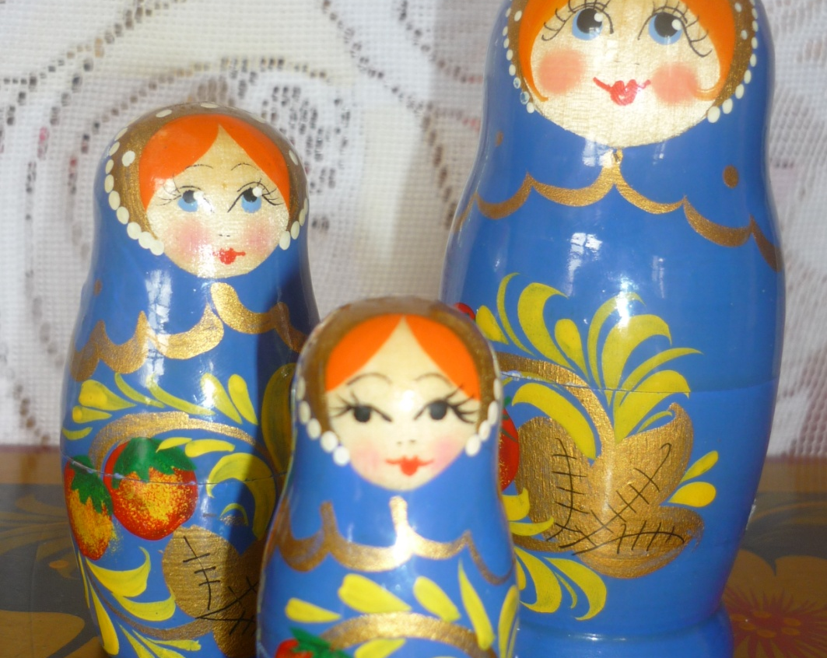
Есть на Волге город древний,
По названью – Городец.
Славиться по всей России
Своей росписью, творец.
Распускаются букеты,
Ярко красками горя,
Чудо – птицы там порхают,
Будто в сказку нас зовя.
Если взглянешь на дощечки,
Ты увидишь чудеса!
Городецкие узоры
Тонко вывела рука!
Городецкий конь бежит,
Вся земля под ним дрожит!
Птицы яркие летают,
И кувшинки расцветают!
«Городецкая матрешка»

Slide 7
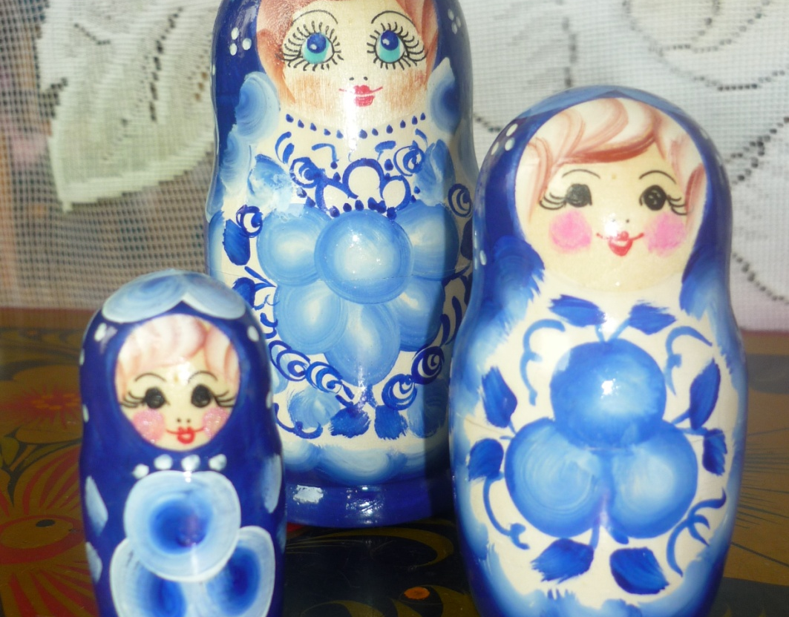
Поверить трудно: неужели
Всего два цвета? Чудеса!..
Вот так художники из Гжели
На снег наносят небеса!
Какие розы и пионы
На чашках пишут мастера.
И сине-белые бутоны
Прекрасны нынче, как вчера!
«Гжельская матрешка»

Slide 8
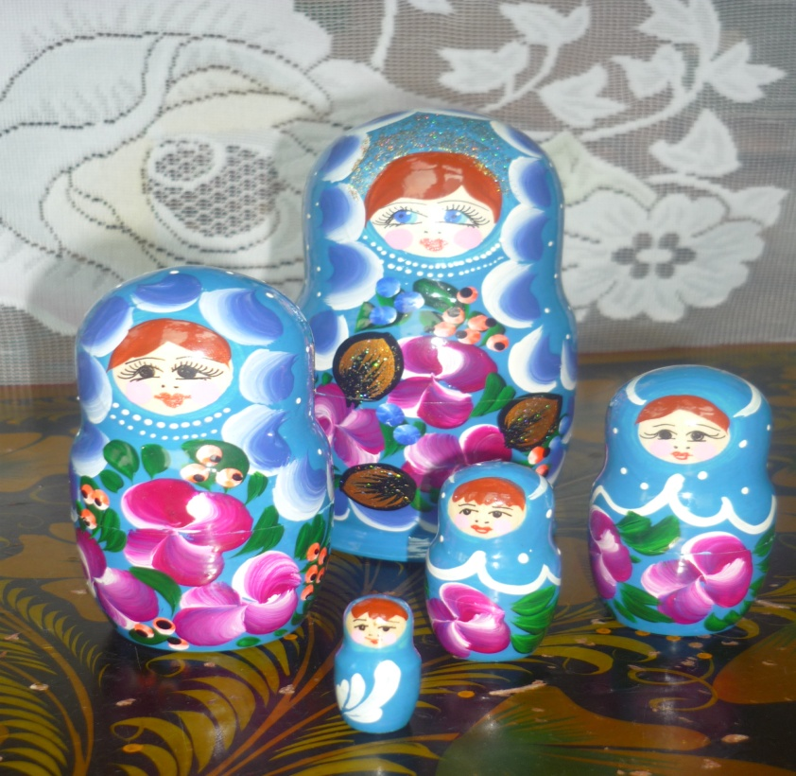
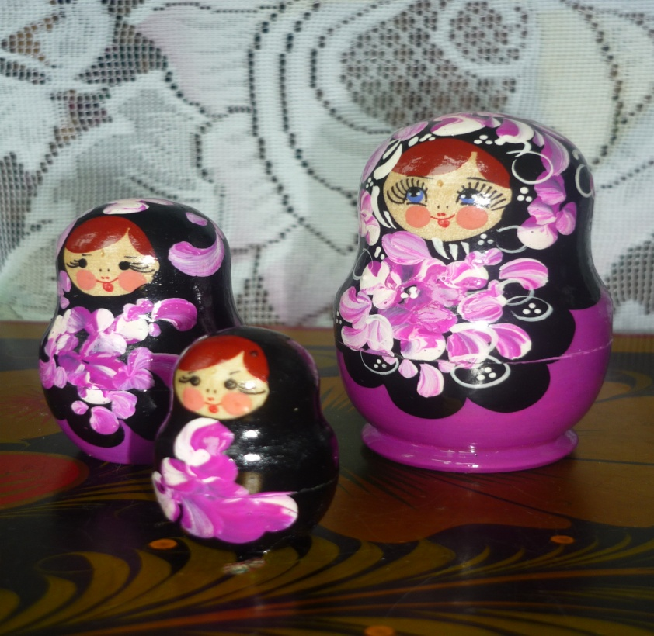
Хлопают в ладошки Дружные матрешки.
Хлопки перед собой. На ногах сапожки,
Топают матрешки. Руки на пояс, поочередно то правую ногу выставит вперед на пятку, то левую.
Влево, вправо наклонились, Наклоны влево – вправо.
Всем знакомым поклонились. Наклоны головы влево – вправо.
Девчонки озорные, Матрешки расписные.
В сарафанах ваших пестрых Вы похожи словно сестры.
Повороты туловища направо – налево, руки к плечам.
Ладушки, ладушки, Веселые матрешки.

Slide 9
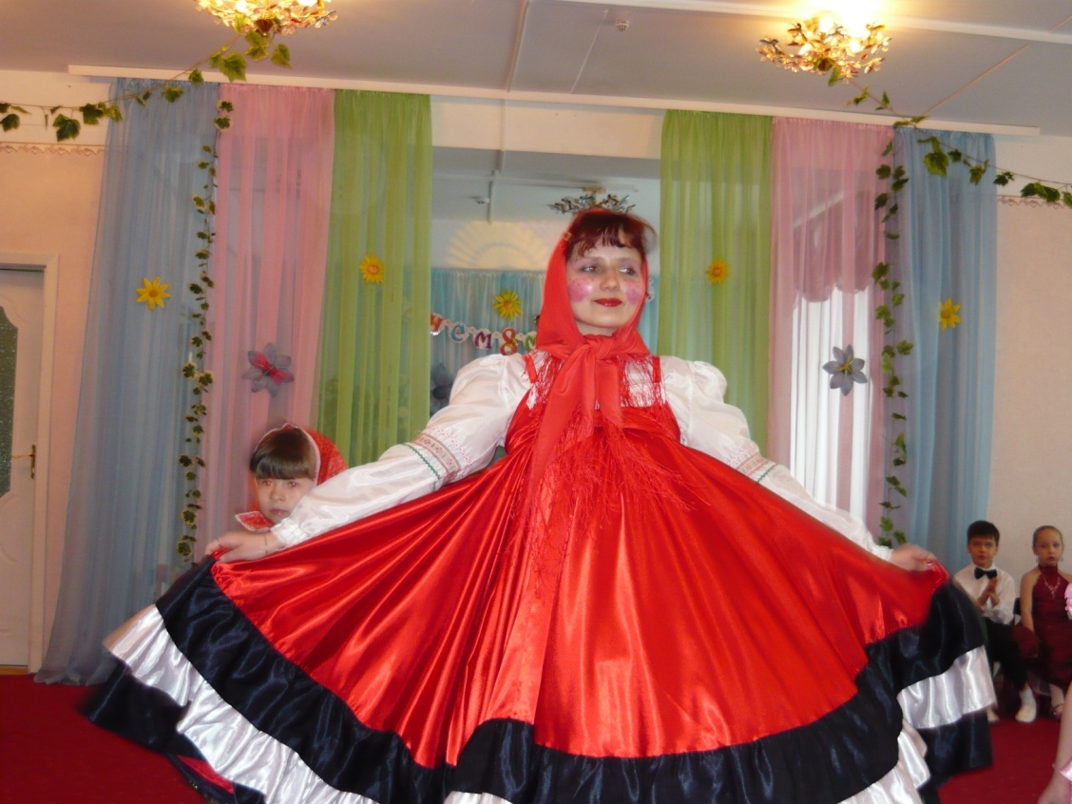
"Мы уверены в том, что народная игрушка является, при тщательном ее изучении, неисчерпаемым источником мудрой и творческой педагогики".
«БЫВАЕТ И ТАК!!!!»

Slide 10
СПАСИБО ЗА ВНИМАНИЕ

